Slide 1
Les tablespaces

Slide 2
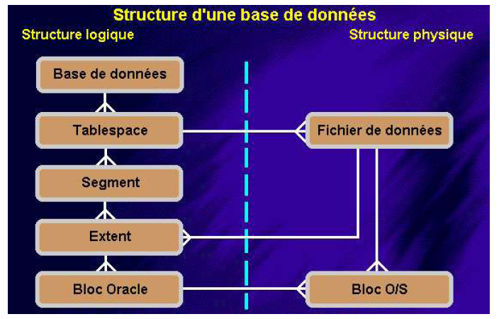
Philosophie de stockage de données oracle

Slide 3
Création des Tablespaces
CREATE TABLESPACE nom_tablespace DATAFILE filespec [autoextend_clause]
[, filespec [autoextend_clause]]
Exemple:
create table stockageRSI21
datafile ‘D:\RSI21\fichier1.dbf size 20M’
‘D:\RSI21\fichier2.dbf size 50M’
‘D:\stockagesupp\fichier3.dbf size 100M’

Slide 4
Exemple
CREATE TABLESPACE tbl01
DATAFILE 'C:\oraclexe\oradata\XE\fd01tlb01.dbf' SIZE 50M, 'C:\oraclexe\oradata\XE\fd02tbl01.dbf' size 10 M, 'C:\oraclexe\oradata\XE\fd03tbl01.dbf' size 5 M AUTOEXTEND ON NEXT 1 M MAXSIZE 10 M;

Slide 5
Types de tablespaces
Tablespace SYSTEM
Requis dans toutes les BD pour les opérations liées à la base de données.
Contient des informations sur le dictionnaire de données, les définitions des procédures stockées, les packages et les triggers BD.
Contient le rollback segment SYSTEM
Ne devrait pas contenir de données utilisateur bien qu'elles soient autorisées.
Tablespace non SYSTEM
Permet plus de souplesse dans l'administration de la base de données.
Peut stocker des rollback segments des segments temporaires, des données applicatives et des index applicatifs.

Slide 6
Remarques
Le nombre maximum de Tablespaces par base de données est 64K.
Le nombre maximum de fichiers de données par tablespace est 1023.
Un tablespace ne peut appartenir qu'à une seule base de données

Slide 7
Tablespace temporaire
L'administrateur de base de données a la possibilité de créer un tablespace temporaire. Un tablespace temporaire ne peut être utilisé que pour les segments de tri et ne peut contenir aucun objet permanent. Les tablespaces existants peuvent être modifiés pour devenir temporaires à condition qu'il ne contiennent pas d'objets permanents

Slide 8
Exemple
CREATE TEMPORARY TABLESPACE sort
Tempfile 'sort01.dbf' SIZE 50M
;

Slide 9
Ajout de Fichiers de Données à un Tablespace
ALTER TABLESPACE tablespace_name ADD DATAFILE filespec [autoextend_clause]
[, filespec [autoextend_clause]]….
Exemple
alter tablespace tbl01 add datafile 'C:\oraclexe\oradata\XE\fd04tlb01.dbf' SIZE 2M AUTOEXTEND ON NEXT 1 M MAXSIZE 4 M;

Slide 10
Mise Offline ou Online des tablespaces
Les utilisateurs ne peuvent accéder à un tablespace que s'il est online. L'administrateur peut mettre un tablespace offline pour rendre:
Une partie de la base de données indisponibles, tout en permettant un accès normal au reste de la base de données.
L'état offline d'un tablespace:
Le serveur oracle n'autorise aucun ordre SQL pour référencer des objets contenues dans le tablespace en question.
Quand un tablespace se met offline ou revient online, l'evénement est enregistré dans le dictionnaire de données

